Slide 1
Tiết 3: LUYỆN TẬP
HỆ THỨC LƯỢNG TRONG TAM GIÁC VUÔNG

Slide 2
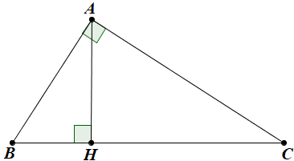
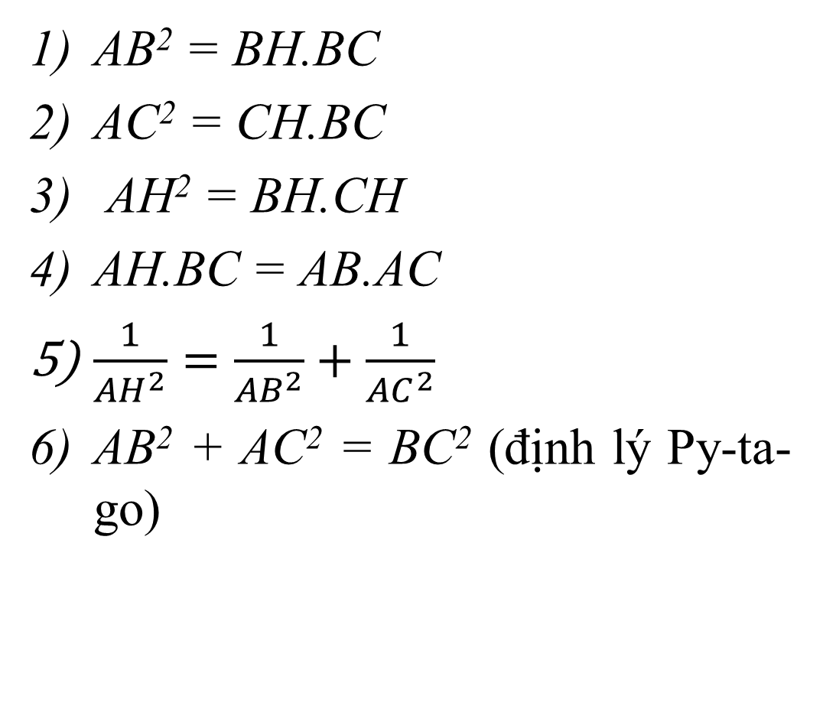
NHẮC LẠI KIẾN THỨC CŨ
Các hệ thức lượng trong tam giác vuông

Slide 3
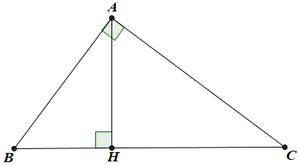
Bài 6/SGK/69
Đề bài: Đường cao của một tam giác vuông chia cạnh huyền thành hai đoạn thẳng có độ dài là 1 và 2. Hãy tính các cạnh góc vuông của tam giác này.
Gọi tam giác ABC vuông tại A, có đường cao AH
?
?
1
2

Slide 4
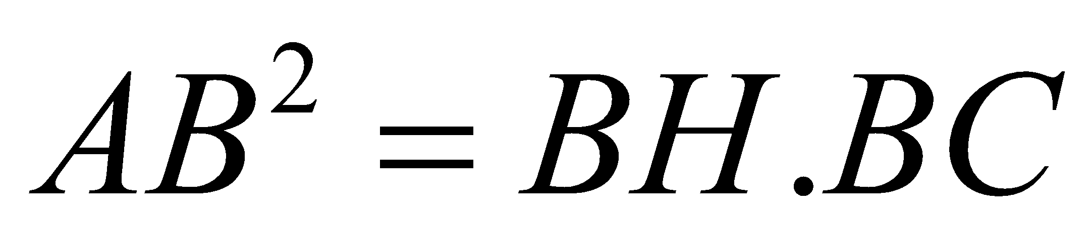
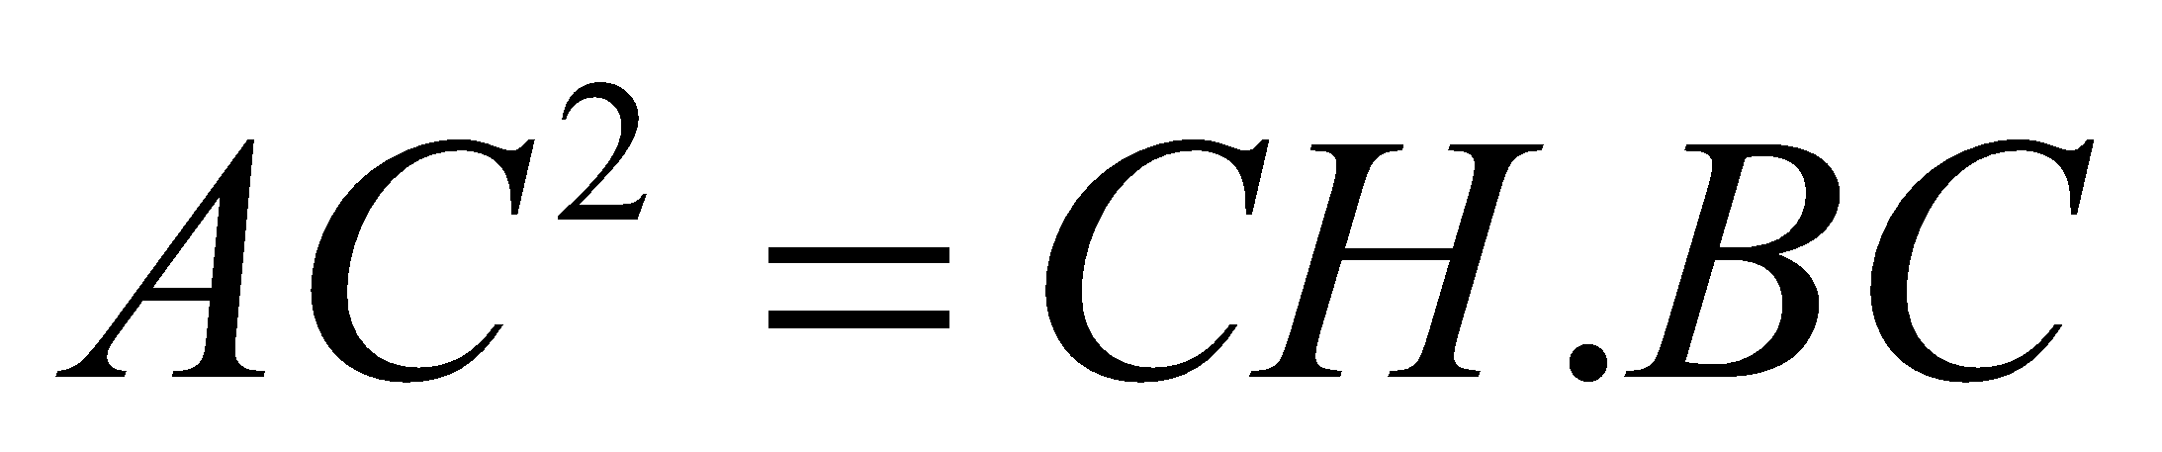
Bài 6/SGK/69
Phân tích:
Để tính 2 cạnh góc vuông AB, AC ta có thể sử dụng công thức
?
?
1
2
-> Như vậy cần tính BC
Từ hình vẽ ta thấy:
BC = BH + CH

Slide 5
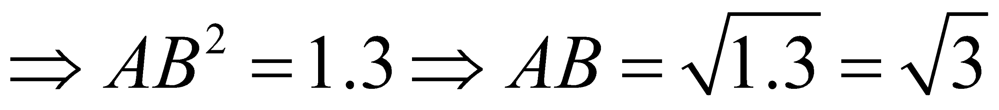
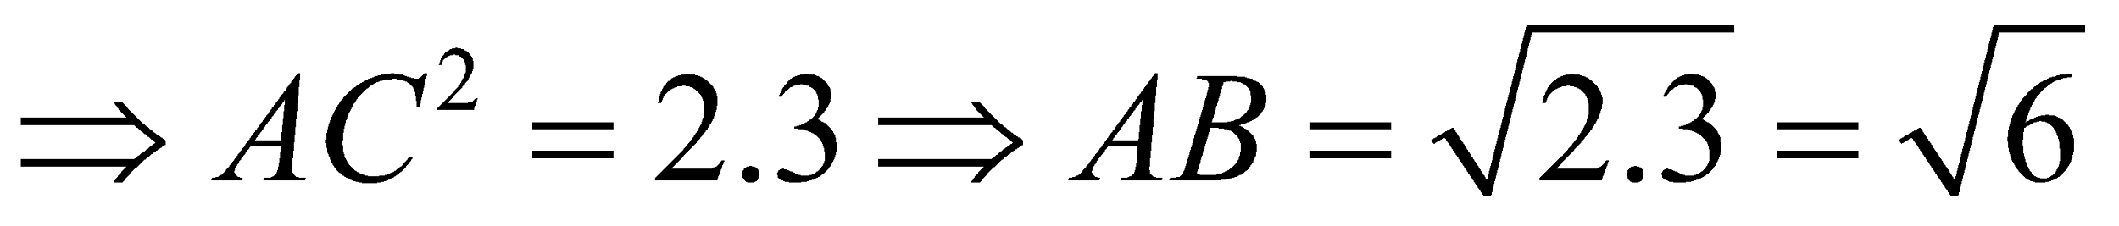
Bài 6/SGK/69
Bài giải tham khảo:
Ta có: BC = BH + HC = 1 + 2 = 3 (đvđd)
Xét tam giác ABC vuông tại A, đường cao AH, có:
(Hệ thức lượng)
(đvđd)
Xét tam giác ABC vuông tại A, đường cao AH, có:
(Hệ thức lượng)
(đvđd)
?
?
1
2

Slide 6
Bài 6/SGK/69
Cách khác:
Phân tích: Từ giả thiết HB = 1, HC = 2 là các hình chiếu, ta có thể sử dụng công thức
AH² = BH.CH
Tính được AH, từ đó áp dụng định lý Py-ta-go trong các tam giác AHB, AHC ta cũng tính được AB và AC
?
?
1
2

Slide 7
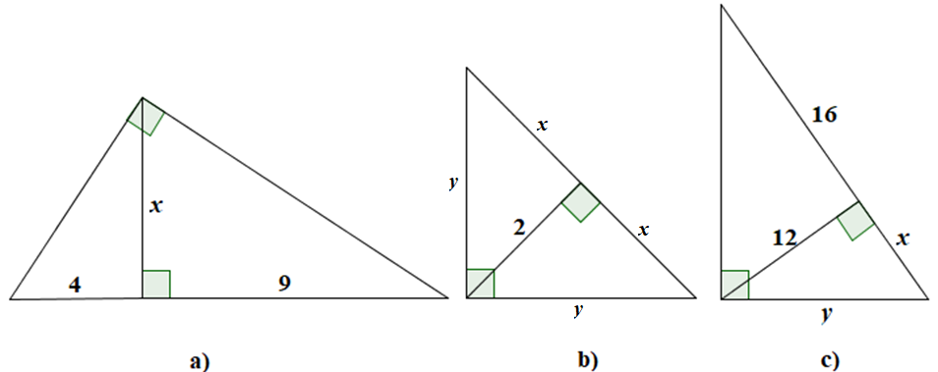
Bài 8/SGK/70
Đề bài: Tìm x và y trong mỗi hình sau
Nhận xét: Vì trên hình của đề bài chưa có tên điểm nên ta sẽ vẽ lại hình và gọi tên điểm tuỳ ý.

Slide 8
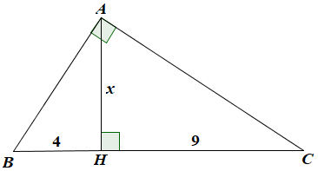
Bài 8/SGK/70
Câu a: Gọi tam giác ABC vuông tại A, đường cao AH như hình vẽ.
Phân tích:
Từ giả thiết cho BH = 4, CH = 9 là các hình chiếu, để tính đường cao AH ta có thể sử dụng công thức:
AH² = BH.CH

Slide 9
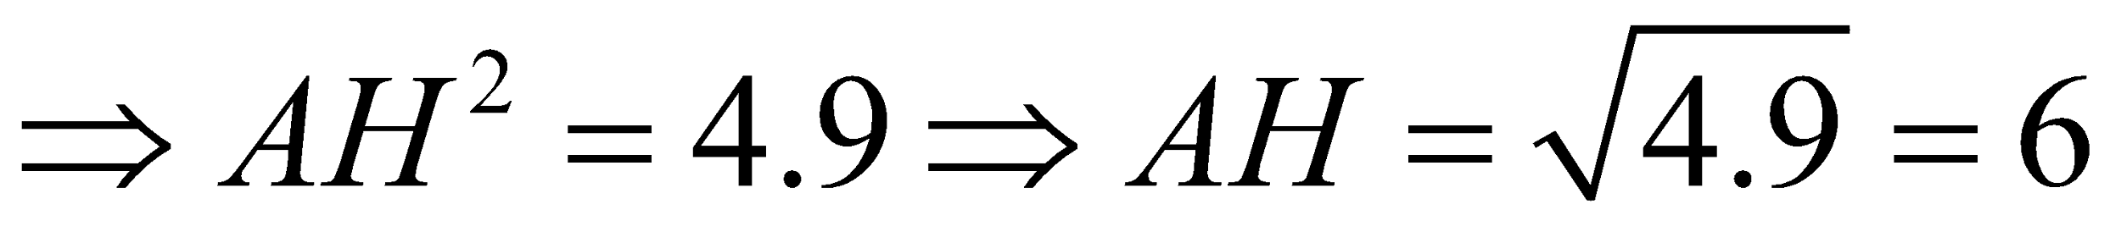
Bài 8/SGK/70
Câu a: Bài giải tham khảo
Xét tam giác ABC vuông tại A, đường cao AH, có:
AH² = BH.CH (Hệ thức lượng)
(đvđd)

Slide 10
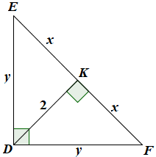
Bài 8/SGK/70
Câu b: Gọi tam giác DEF vuông tại D, đường cao DK như hình vẽ.
Phân tích:
Đề bài cho đường cao DK, yêu cầu tính EK=FK=x là các hình chiếu, ta có thể sử dụng công thức:
DK² = EK.FK
Sau khi đã có x, ta dễ dàng tính được y bằng cách áp dụng ĐL Py-ta-go trong tam giác DKF

Slide 11
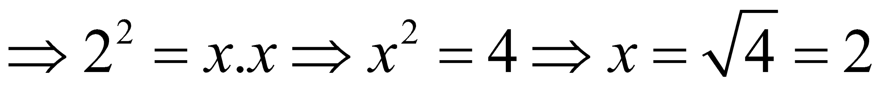
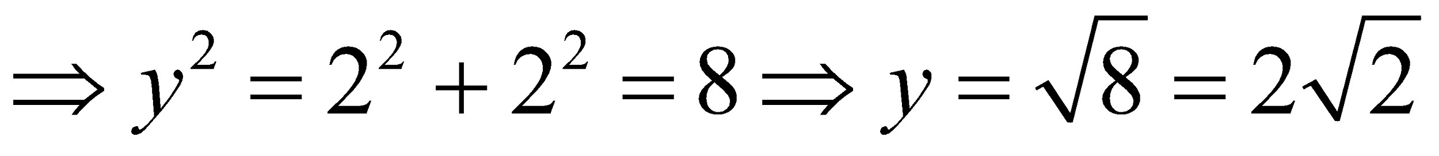
Bài 8/SGK/70
Câu b: Bài giải tham khảo.
Xét tam giác DEF vuông tại D, đường cao DK, có:
DK² = KE.KF (Hệ thức lượng)
(đvđd)
Xét tam giác DKF vuông tại K, có:
DF² = DK² + KF² (ĐL Py-ta-go)
(đvđd)

Slide 12
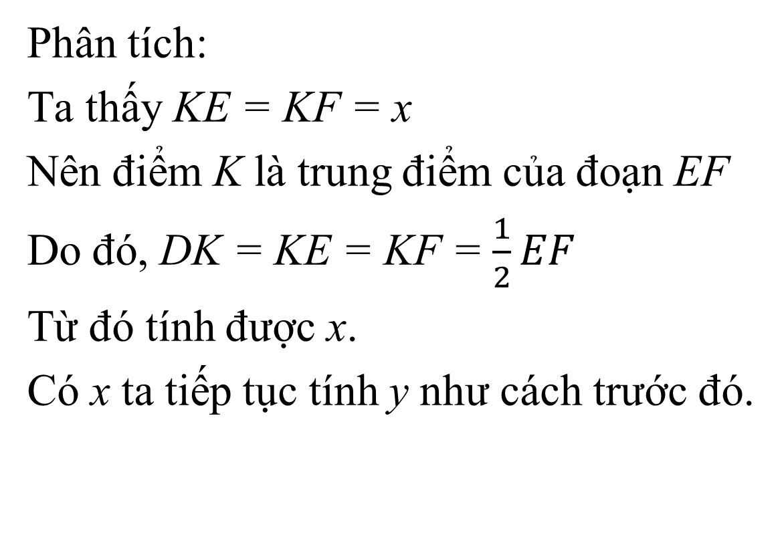
Bài 8/SGK/70
Câu b: Cách khác:

Slide 13
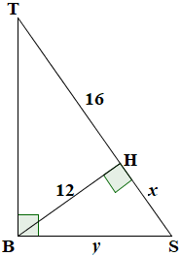
Bài 8/SGK/70
Câu c: Gọi tam giác BTS vuông tại B, đường cao BH như hình vẽ.
Phân tích:
Đề bài cho đường cao BH và hình chiếu TH, yêu cầu tính SH là hình chiếu, ta có thể sử dụng công thức:
BH² = TH.SH
Sau khi đã có x, ta dễ dàng tính được y bằng cách áp dụng ĐL Py-ta-go trong tam giác BHS

Slide 14
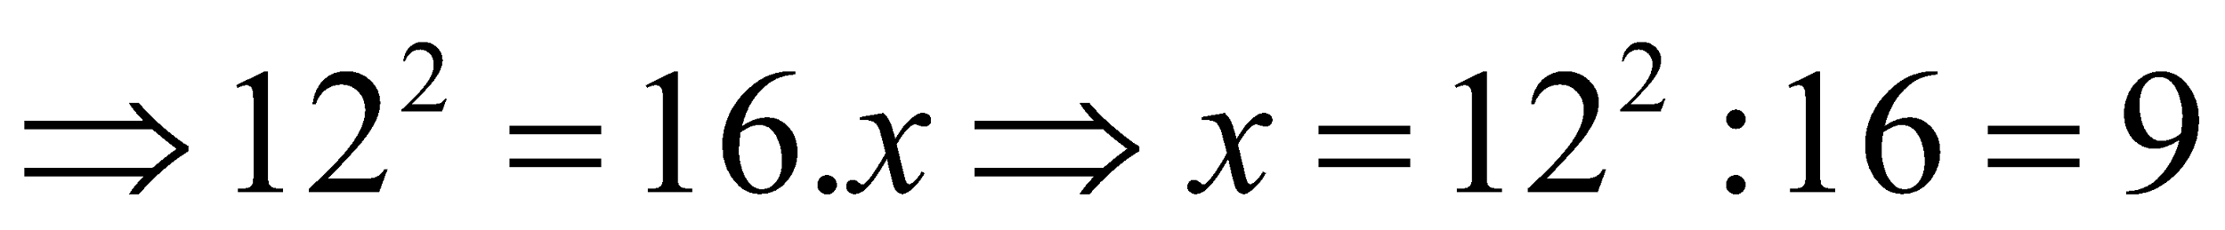
Bài 8/SGK/70
Câu c: Bài giải tham khảo.
Xét tam giác BTS vuông tại B, đường cao BH, có:
BH² = TH.SH (Hệ thức lượng)
(đvđd)
Xét tam giác BHS vuông tại H, có:
BS² = BH² + SH² (ĐL Py-ta-go)
(đvđd)

Slide 15


Bài tập thực tế
Đề bài: Một học sinh cầm 1 cây thước ê ke đứng cách cột cờ 2m (hình 1). Bạn ấy lần lượt nhìn theo 2 cạnh của góc vuông của ê ke thì thấy ngọn và chân của cột cờ. Biết khoảng cách từ mắt học sinh đến mặt đất là 1,6m. Hãy tính chiều cao của cột cờ.
Hình 1
Nhận xét: Vì trên hình của đề bài chưa có tên điểm nên để thuận tiện cho việc giải bài toán ta sẽ vẽ lại hình và gọi tên các điểm cần thiết .
Hãy cho biết trong bài này, đã cho các yếu tố nào, cần tính yếu tố nào?
Dự đoán hệ thức lượng sẽ sử dụng để giải toán?

Slide 16
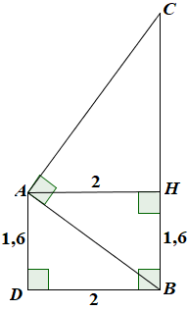
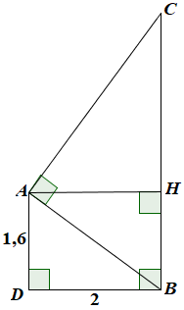
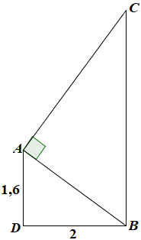
Bài tập thực tế
Gọi chiều cao của bạn học sinh là AD, chiều cao của cột cờ là CB.
Phân tích:
Từ giả thiết ta có: AD = 1,6m; DB = 2m
Vẽ đường cao AH của tam giác ABC
Nx: AHBD là hình chữ nhật
AH = DB = 2m; HB = AD = 1,6m
Khi đã có đường cao AH, hình chiếu HB, ta có thể sử dụng công thức AH² = BH.CH, từ đó tính được CH và CB

Slide 17
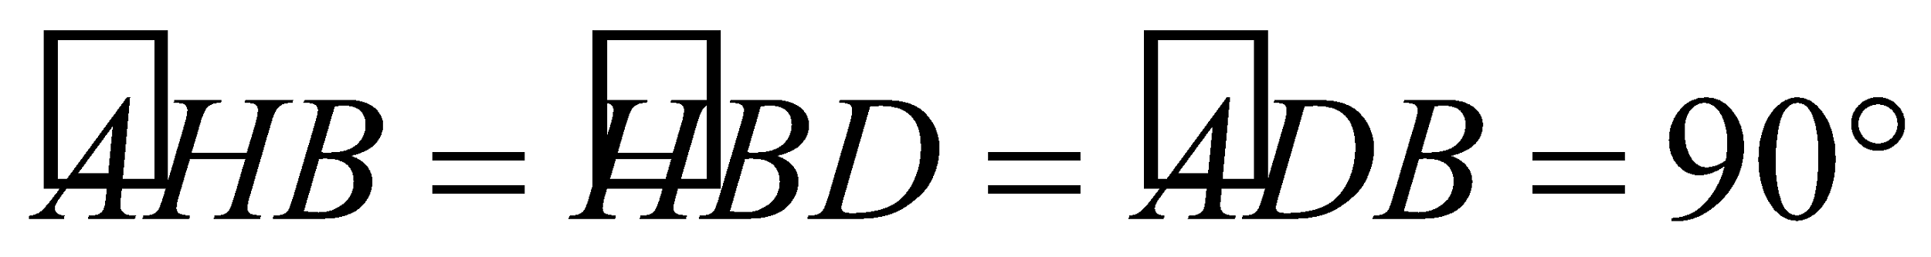
Bài tập thực tế
Bài giải tham khảo:
Gọi chiều cao của bạn học sinh là AD, chiều cao của cột cờ là CB. Vẽ AH là đường cao của tam giác ABC.
Xét tứ giác AHBD có:
Suy ra tứ giác AHBD là hình chữ nhật
Nên AH = DB = 2m; BH = AD = 1,6m
Xét tam giác ABC vuông tại A, đường cao AH, có:
AH² = BH.CH (Hệ thức lượng)
2² = 1,6.CH => CH = 2,5m
CB = CH + BH = 2,5 + 1,6 = 4,1m
Vậy cột cờ cao 4,1m

Slide 18
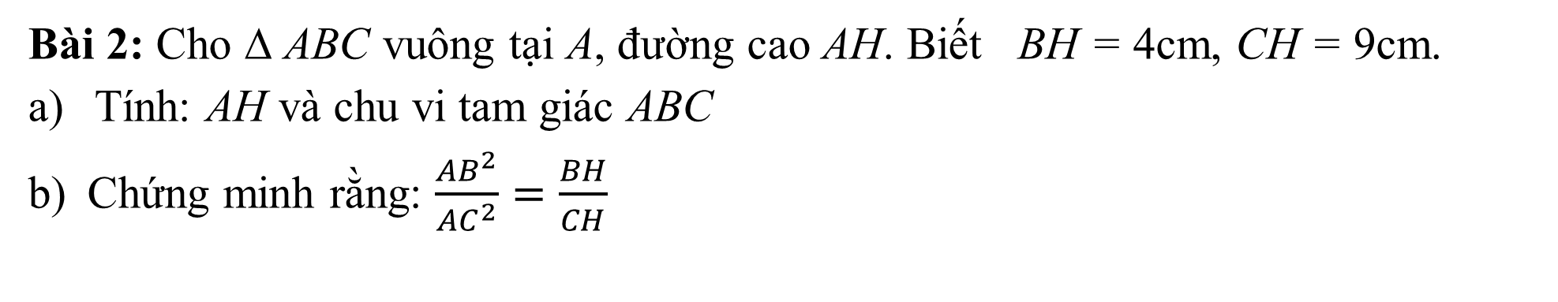
HƯỚNG DẪN VỀ NHÀ
*Tiếp tục ôn tập các hệ thức lượng trong tam giác vuông
*Về nhà làm các bài tập sau:
Bài 1: Cho ∆ABC vuông tại A, đường cao AH. Biết AB = 20cm, BC = 25cm. Hãy tính độ dài các đoạn thẳng BH, CH, AH, AC.
HD câu b) Để chứng minh câu b, em nghĩ đến hệ thức lượng nào đã học?
AB² =?
AC² =?
Sau đó lập tỉ số để chứng minh hệ thức.

